Slide 1
ТЕМА 1. ПОНИМАНИЕ ДЕЯТЕЛЬНОСТИ МЕНЕДЖЕРА
1. Деятельность менеджера
2. Типы менеджеров
3. Роли менеджеров
4. Искусство менеджмента

Slide 2
1. Деятельность менеджера
“управление коммерческими делами”
“способ, манера обращения с людьми”
Термин management стал
использоваться во второй
половине XVII века
“власть и искусство управления”
“особый род умения”
“ навыки администрирования”

Slide 3
Термин «менеджмент» имеет смешанные корни:
латинское manus – рука, власть и сфера полномочий
французское manegerie – управление предприятием
итальянское manneggiare – управления собственностью
английские manage, manager, management имели отношение к управлению лошадьми, искусству верховой езды

Slide 4
Менеджмент – вид профессиональной деятельности, направленной на эффективное и рациональное достижение целей организации посредством выполнения функций планирования, организации, лидерства, мотивации и контроля над использованием организационных ресурсов

Slide 6
Деятельность менеджера – применение менеджером средств воздействия на исполнителей ради достижения цели организации, которой он руководит
Для этого менеджеру необходимо:
• спланировать работу;
• расставить персонал и координировать его действия;
• принимать наилучшие управленческие решения;
• активизировать и стимулировать деятельность персонала;
• осуществлять контроль и учет выполненной работы;
• анализировать полученные результаты;
• разрабатывать и реализовывать меры по развитию.

Slide 7
Предмет деятельности менеджера
структура
организаций
внешняя и внутренняя
среда организаций
деловые
коммуникации
методы
менеджмента
выработка
управленческих решений
динамика групп,
власть и лидерство
управление
персоналом
конфликты и
их разрешение
этика
менеджмента
эффективность
управления организацией

Slide 8
Цель менеджера – выполнение показателей формального плана по удовлетворению запросов людей в потребительских благах и услугах, которые производятся организацией.
Метод достижения цели – оптимальное сочетание административных и экономических рычагов управления с учетом действия внешних угроз и возможностей, сильных и слабых сторон организации.
Менеджер – руководитель, прошедший процедуры профессионального отбора и специальной подготовки в области управления организацией, способный к достижению поставленных собственником целей и задач, соответствующих уставу организации.

Slide 9
Характерные черты деятельности менеджера
организация и управление людьми, занятыми в процессах производства различных видов продуктов
использование в работе административных и экономических методов управления
внедрение инноваций, для достижения долгосрочного успеха организации
умение принимать решения и брать ответственность на себя
видение перспектив развития организации
умение стратегически мыслить и разумно рисковать

Slide 10
Для подчинения всех процессов и действий членов организации единой цели менеджеры создают организационную структуру
Подчинение цели означает, что организация должна получать результат
Обязанность менеджера заключается в эффективном использовании ресурсов для достижения целей организации

Slide 11
Эффективность организации – это степень ее приближения к поставленной цели, которая показывает, насколько организация может выполнять свои функции, т. е. предоставить потребителям необходимые им товары и услуги.
Рациональность действий менеджеров – оценка количества ресурсов, потребовавшихся для достижения целей организации (сырье, материалы, денежные средства и сотрудники, задействованные в производстве данного объема продукции или получении определенного результата).

Slide 12
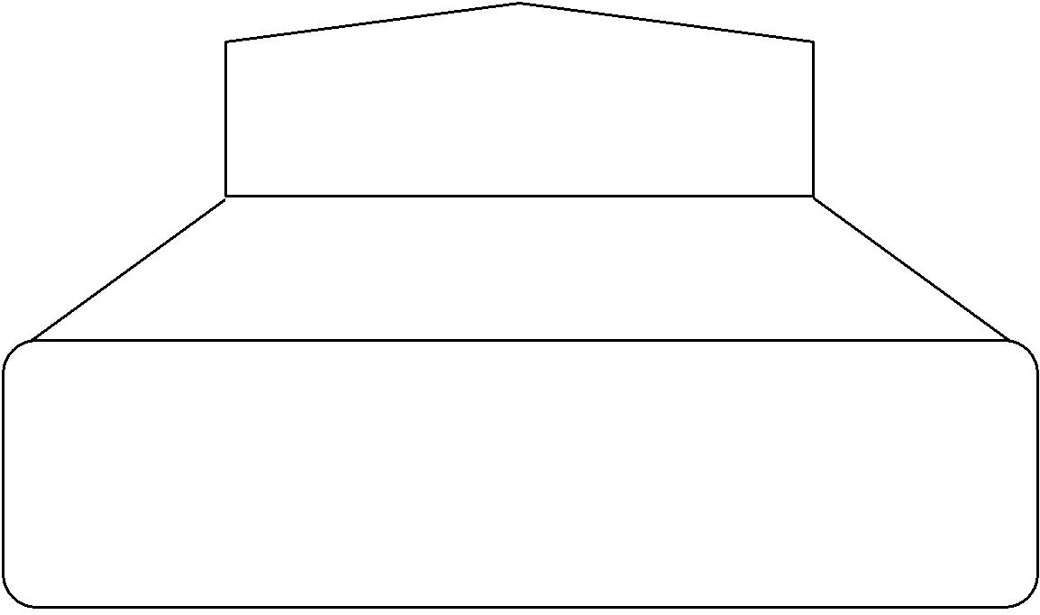
2. Типы менеджеров
Высший менеджмент
Президент и вице-президенты компании
Менеджмент среднего звена
Руководители бизнес-направлений
Менеджеры первой линии
Руководители отдельных производств и цехов
Руководители линейных подразделений
Руководители функциональных подразделений
(планового отдела, бухгалтерии, персонала)
Рис. 2. Уровни иерархии менеджмента организации

Slide 13
Высшие менеджеры (президенты компаний, председатели советов директоров, главные исполнительные директора и исполнительные вице-президенты) находятся на вершине пирамиды управления организацией. Они несут ответственность за все, что происходит в организации: от постановки целей и разработки стратегий до принятия решений и мониторинга последствий. В число их обязанностей, входит, как правило, – осуществление коммуникаций, формирование видения корпоративной культуры и поддержание предпринимательского духа.

Slide 14
Менеджеры среднего звена занимают позиции на промежуточных уровнях властной пирамиды и отвечают за деятельность важнейших подразделений организации. Менеджеры среднего звена должны поддерживать хорошие отношения с равными себе по должности коллегами, способствовать развитию командной работы и разрешать конфликты.
Менеджеры первой линии несут непосредственную ответственность за производство (мастера производственных участков, линейные менеджеры, офис-менеджеры и т. д.). Они обязаны выполнять установленные правила и процедуры, обеспечивая эффективность производства, предоставлять техническую помощь, мотивировать подчиненных, уделяя основное внимание выполнению повседневных задач.

Slide 15
Функциональные менеджеры отвечают за работу отделов, выполняющих одну из функций, необходимую для работы всей организации. Их подчиненные обладают схожими навыками и опытом (отделы рекламы, продаж, кадров, финансов, и т.д.).
Линейные менеджеры несут ответственность за деятельность производственных и маркетинговых отделов, выпускающих и реализующих товары или услуги.
Менеджеры проектов выполняют жизненно важную роль в современных организациях, но функционируют, как правило, вне иерархии. При создании новых товаров они координируют взаимодействия маркетологов, финансистов и производственников.

Slide 16
3. Роли менеджеров
Роль менеджера – набор представлений о поведении менеджера.
Каждая роль предполагает выполнение определенных видов деятельности, что в конечном итоге и обеспечивает выполнение важнейших управленческих функций (планирование, организацию, лидерство и контроль).

Slide 17
Информационные роли описывают виды управленческой деятельности, направленные на создание и развитие массивов информации
Наблюдатель предполагает получение информации из множества источников
Проводник и оратор передает текущую информацию другим людям в организации и за ее пределами

Slide 18
Межличностные роли предполагают акцент на отношения с другими людьми и использование навыков работы с людьми
Глава проводит в подразделении церемонии и различные символические мероприятия
Лидер мотивирует подчиненных, для оказания влияния использует коммуникации
Связующее звено создает условия для устойчивости информационных связей как внутри организации, так и за ее пределами

Slide 19
Роли, связанные с принятием решений. Становятся заметными в процессе подготовки к управленческому решению
Предприниматель заключается в инициировании перемен
Пожарный занимается разрешением конфликтных ситуаций между подчиненными
Распределитель ресурсов связан с решениями о наиболее целесообразном использовании людей, времени, оборудования и других ресурсов

Slide 20
Выполнение ролей зависит от факторов:
место менеджера в организационной иерархии
природные способности и навыки менеджера
тип организации
цели организации

Slide 21
4. Искусство менеджмента
Рис. 3. Единство искусства, науки и практической деятельности менеджера

Slide 22
Искусство менеджмента проявляется в различных формах:
Особое внимание уделяется диалогу, который развивается в непосредственном словесном контакте, в общении и является интерактивным поиском истины, искусством рассуждений и доказательств.
Поэтапное ведение диалога: первоначально излагается суть проблемы, демонстрируется согласие с доводами оппонента, вызывая, его положительную реакцию; затем предлагается несколько вариантов решения проблемы, упомянув, в том числе и свой, желанный; в завершении, – оппонент сам понимает, что ненавязчиво упомянутый вариант – лучший, и с ним следует согласиться.
Разработка управленческого решения, которое зачастую касается структурных изменений, перестройки привычного хода производства и постоянно сопровождаются негативными реакциями сторонников сложившихся форм и методов работы.
Поиск новых методов решения проблемы в неординарной ситуации, не исключая метод хаотичных проб и ошибок.

